Slide 1
Презентация к конкурсу «Я слеплю вам, что умею.»
Старшая «А» группа
Воспитатель: Токарь О.Б

Slide 2
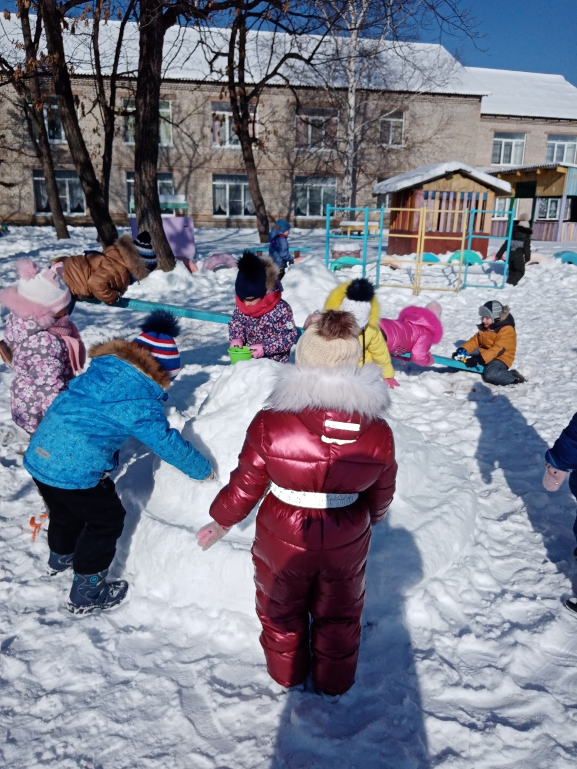
Начинаем творить…

Slide 3
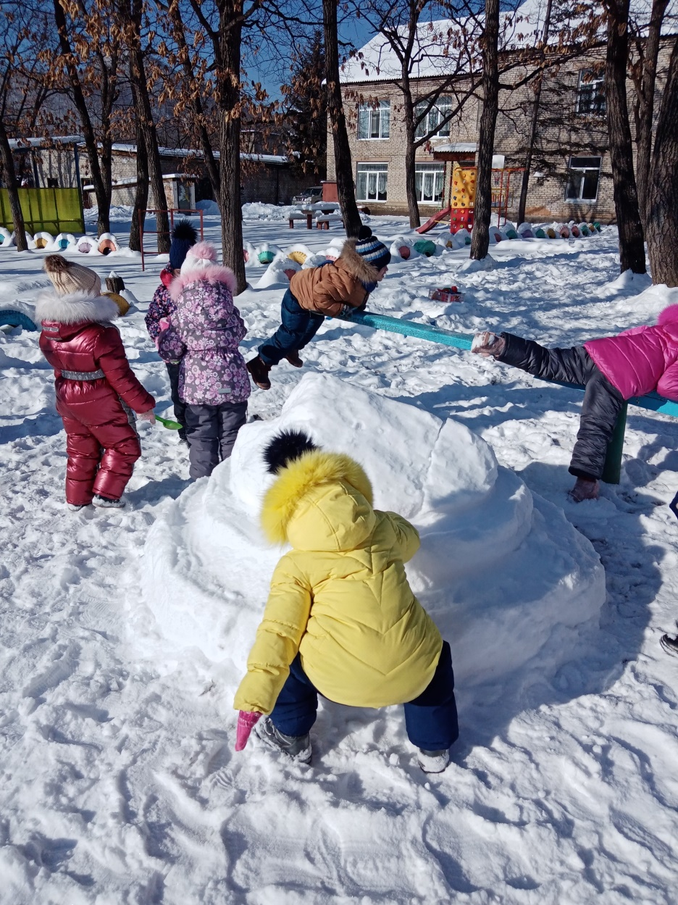
Что же получится?

Slide 4
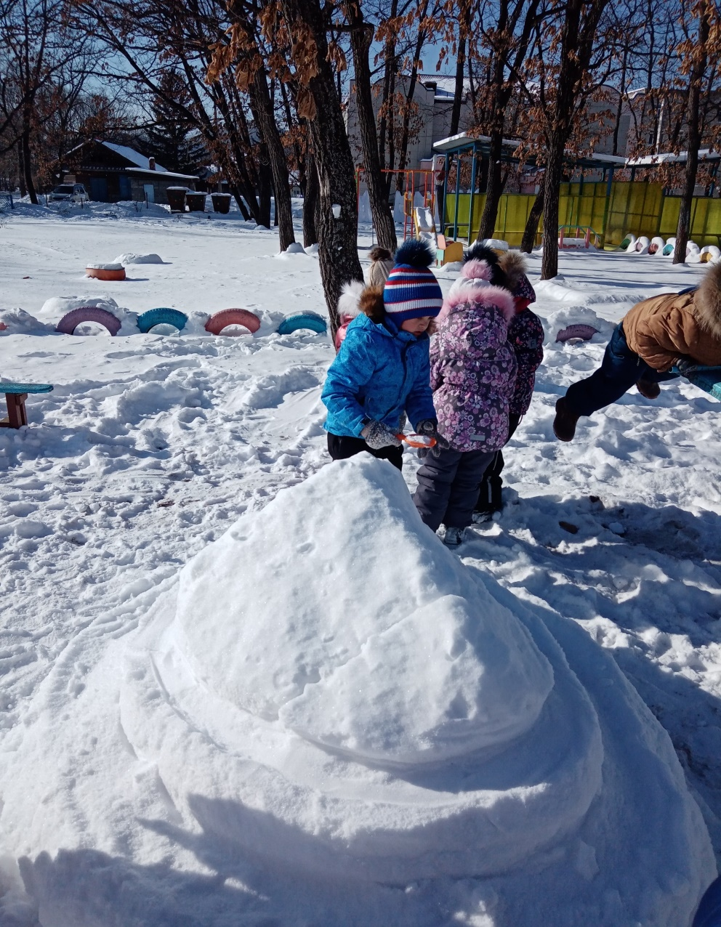
Вкусненького хочется! Сделаем торт!

Slide 5
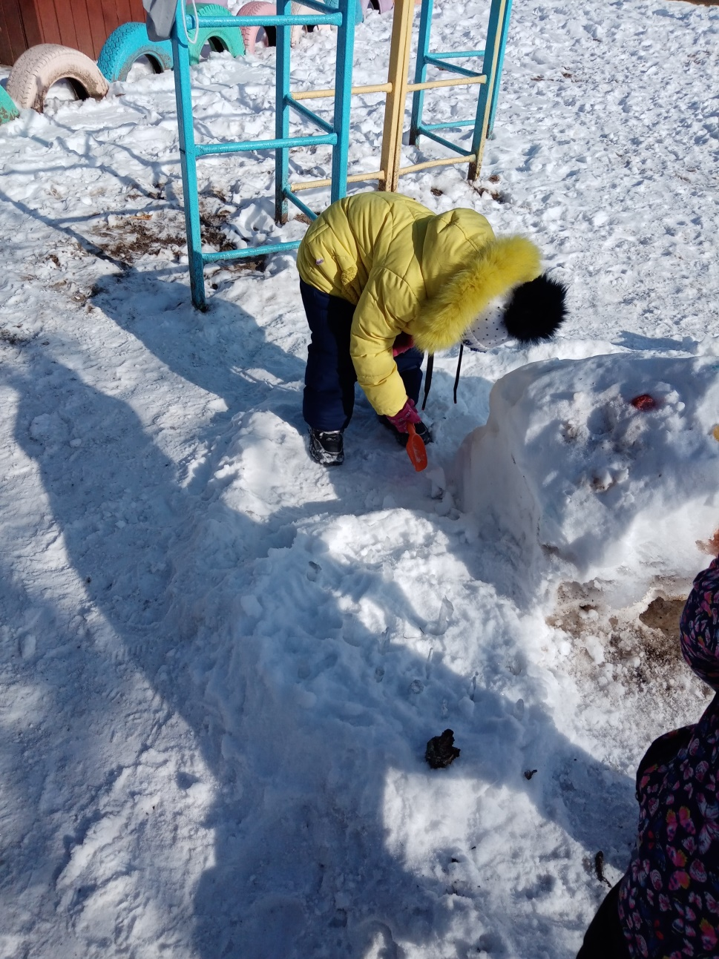
Ох, домик подтаял! Нужно подправить…

Slide 6
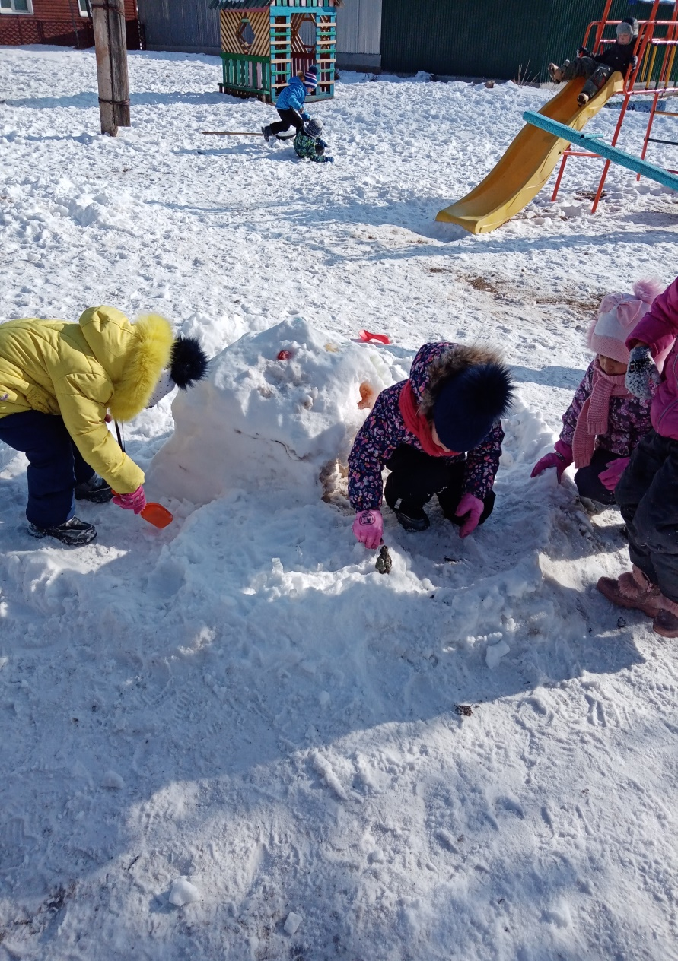
Катя предложила сделать ледяную клумбу!

Slide 7
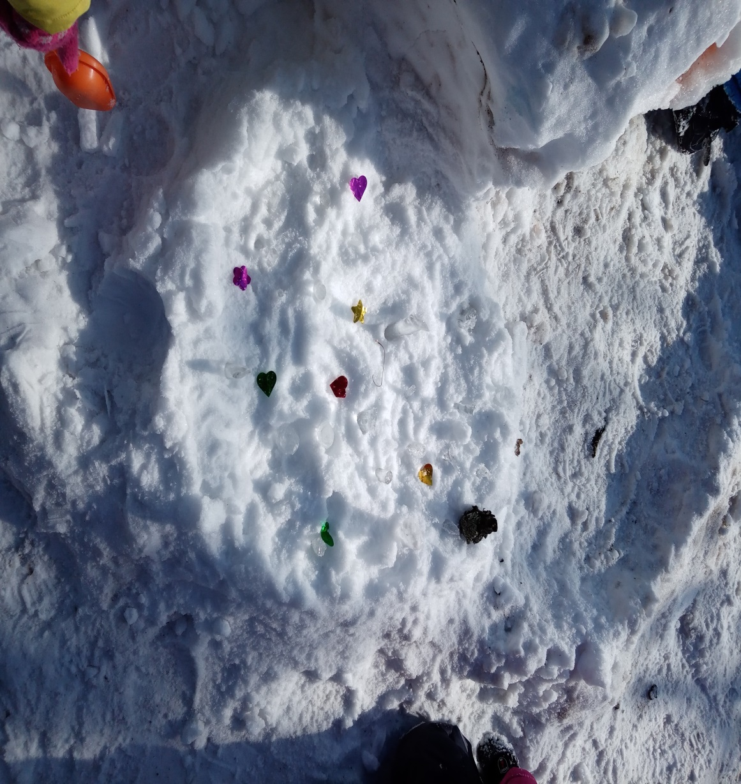
Ледяная клумба! На ней выросли сосульки!!!

Slide 8
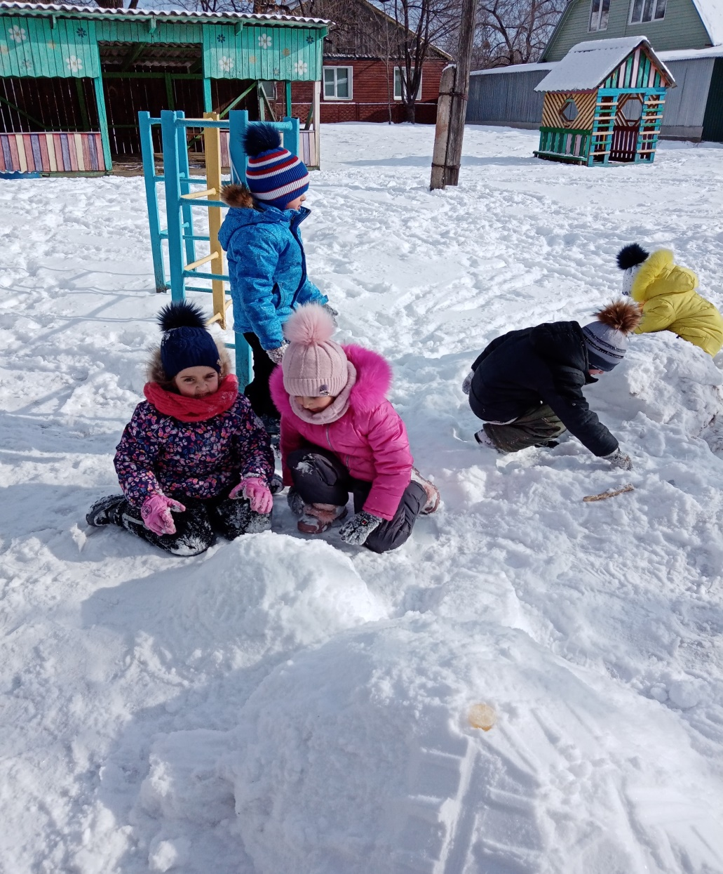
Что же получится..?

Slide 9
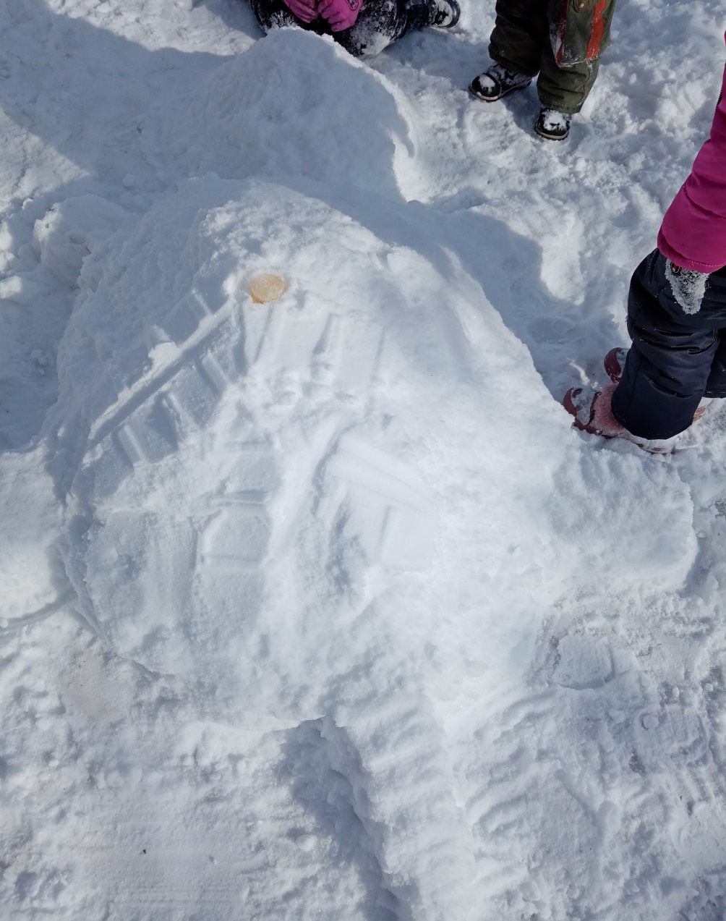
Ой! Черепаха нечаянно получилась!

Slide 10
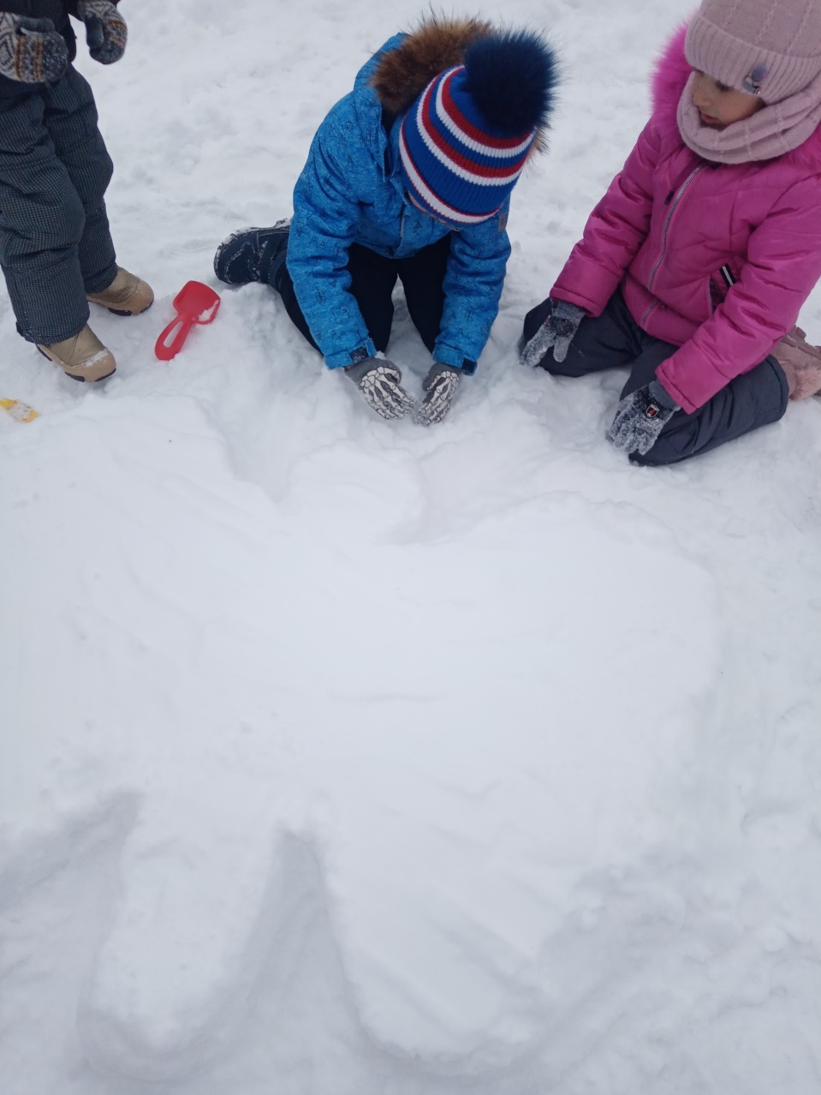
По лету соскучились! Слепим бабочку!

Slide 11
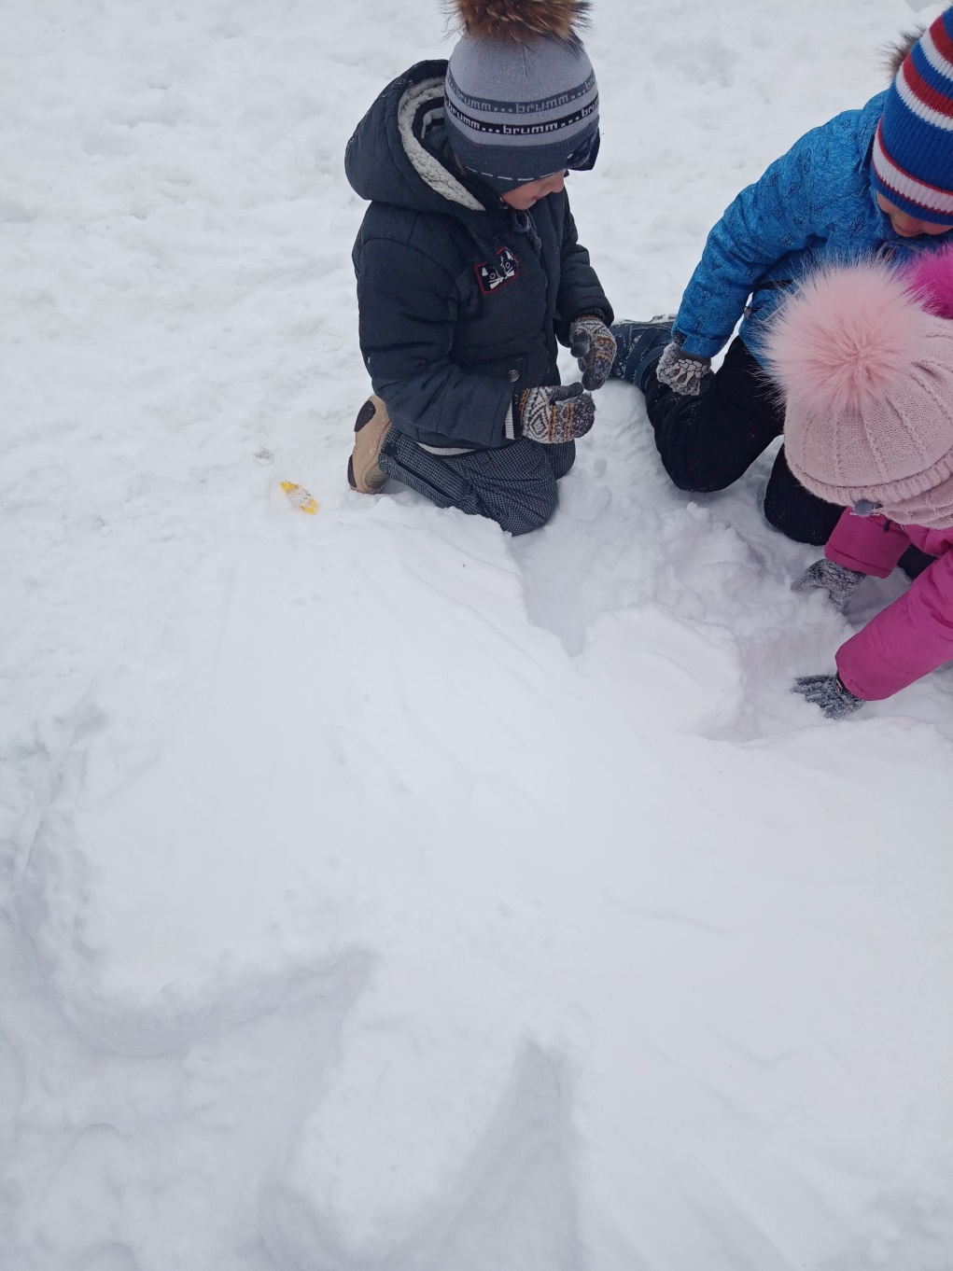
Последние штрихи…

Slide 12
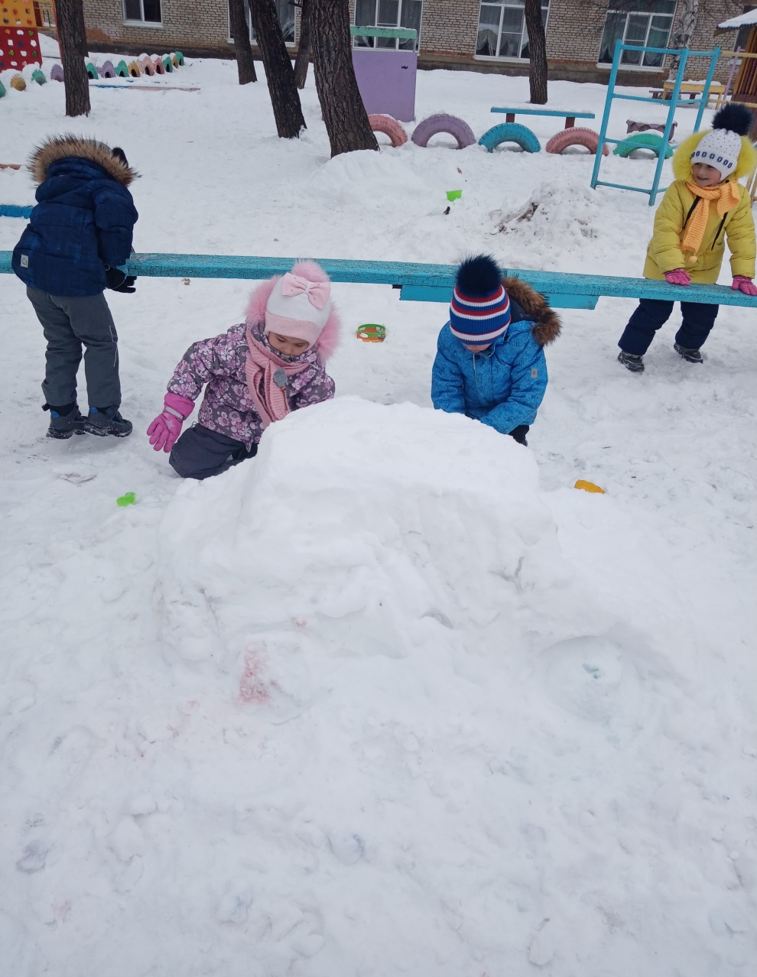
А не слепить ли нам машину…

Slide 13
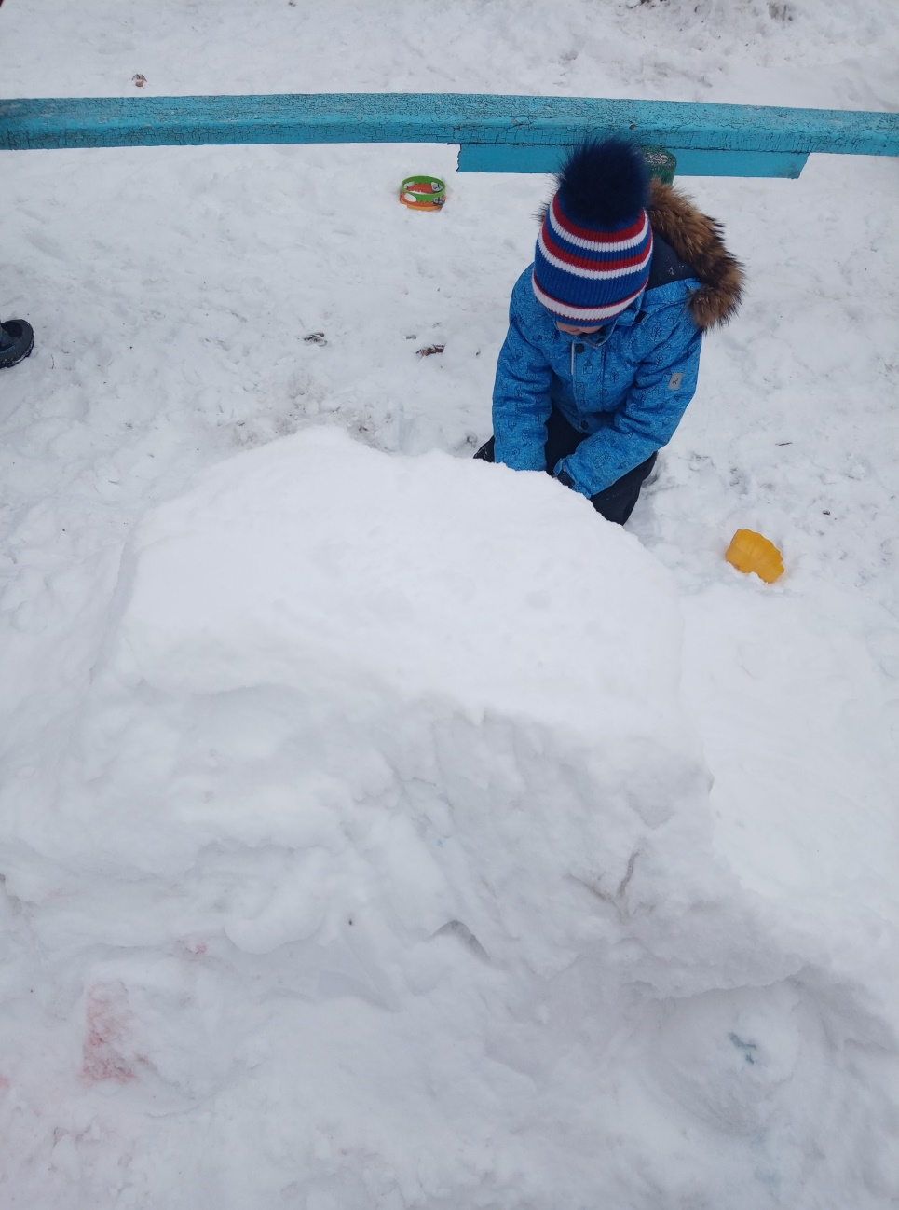
Уже что-то получается…

Slide 14
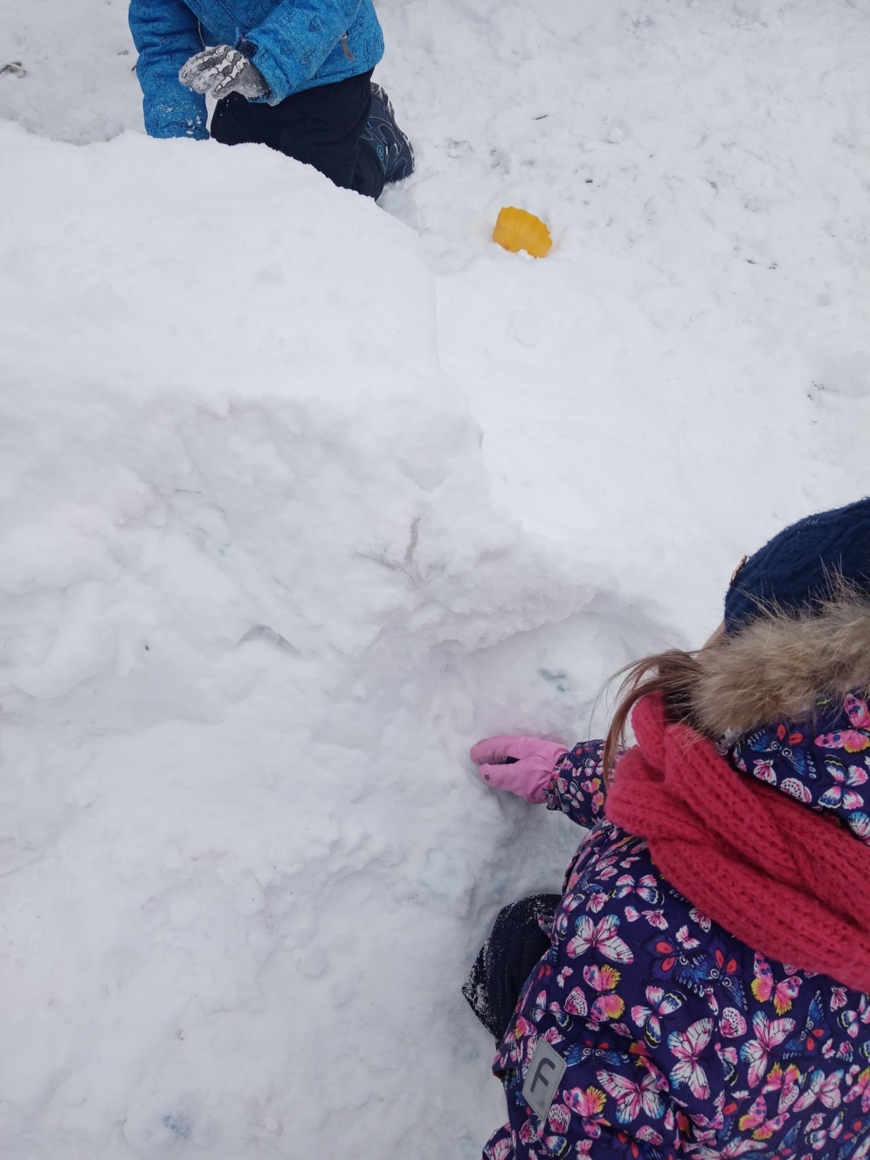
Как же машина без колес!!!

Slide 15
Спасибо за внимание!

